Slide 1
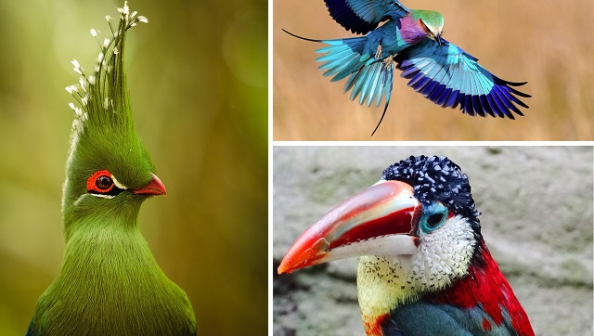
Птицы, сошедшие со страниц сказок
Удивительные виды птиц, о которых вы даже не слышали

Slide 2
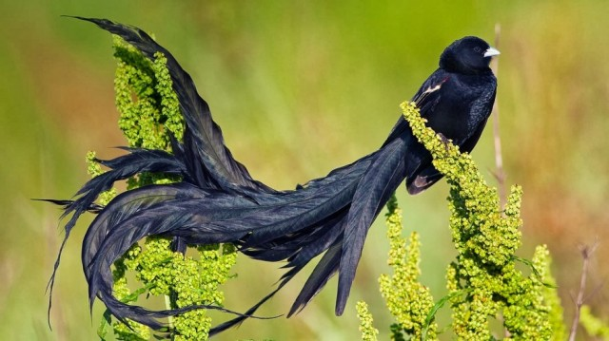
Длиннохвостый бархатный ткач
Эти южноафриканские птицы получили свое название за черный окрас и очень длинный хвост, который развивается в полете, как лента. Хвост самцов может достигать 16 см, а это в два раза больше длины их тела. В отличие от самцов, самки имеют довольно неприметный песочно-черный окрас. Самцы, особенно в период размножения, привлекают внимание своим красивым оперением.

Slide 3
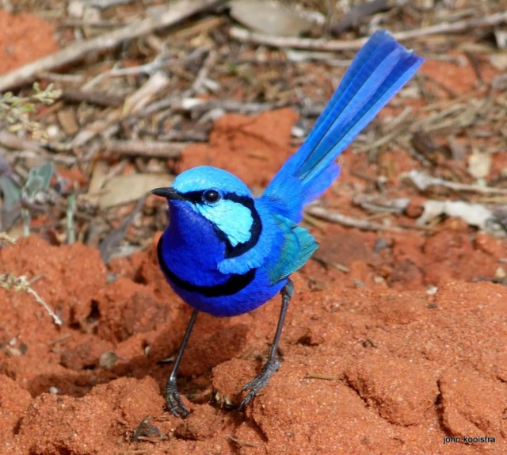
Блестящий расписной малюр
В сезон размножения самцы имеют синий окрас. В другое время года своим оперением они практически не отличаются от самок. Верхняя часть тела приобретает бледно-коричневый окрас, а нижняя — белый, но хвост и крылья остаются голубыми. Что касается отношений между особями разных полов, то они весьма своеобразны. Несмотря на то, что эти птицы по сути моногамные и даже образуют пары, они все равно ведут беспорядочную половую жизнь, спариваясь с другими особями. При этом они оказывают помощь в воспитании птенцов, которые появляются в результате таких встреч. Чтобы привлечь внимание самки, самцы рвут яркие лепестки цветов и показывают их самкам.

Slide 4
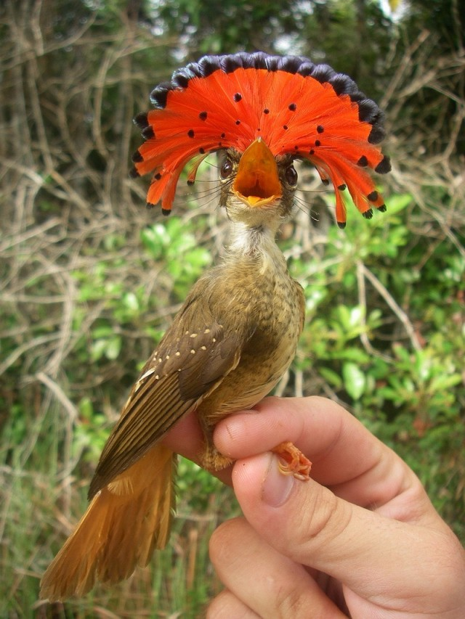
Королевский мухоед
Существует 4 вида королевского мухоеда и каждый их них имеет хохолок, напоминающий веер: своего рода «корону», которую, однако, можно заметить только в период ухаживания за самкой и во время соперничества с другими самцами.

Slide 5
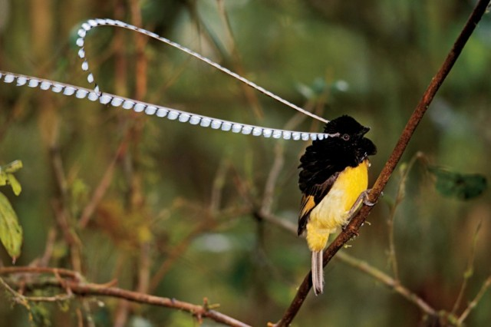
Чешуйчатая райская птица
Они обитают в лесах Новой Гвинеи. Когда этот вид птиц был впервые завезен в Европу, люди решили, что они ненастоящие. Все дело в необычных перьях, которые украшают головы самцов. Эти птицы являются одиночками по своей природе и никогда не образуют пары. Таким образом, воспитание птенцов происходит без какого-либо участия со стороны самца.

Slide 6
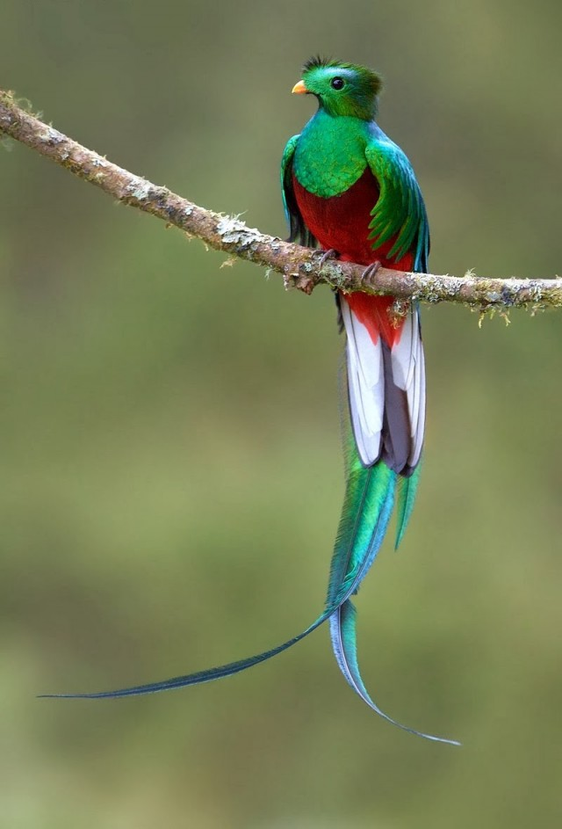
Кетсаль
Многие люди считают, что это самые красивые птицы в мире. Кетсаль – национальная птица Гватемалы, и даже валюта в этой стране носит ее название. Когда-то давно индейцы майя поклонялись этой птице, считая ее священной. Их перья были практически бесценны, а носить их в качестве украшения разрешалось только вождям и жрецам.

Slide 7
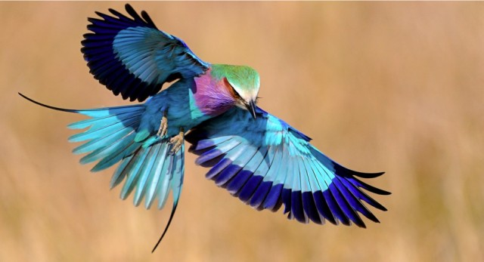
Сиреневогрудая сизоворонка
Эта птица получила свое название за впечатляющие ухаживания за самкой в полете, во время которых самец, поднявшись на значительную высоту, кружась, на большой скорости бросается в воду, при этом издавая громкие звуки. Они обитают в саваннах и сельскохозяйственных угодьях на востоке и юге Африки.

Slide 8
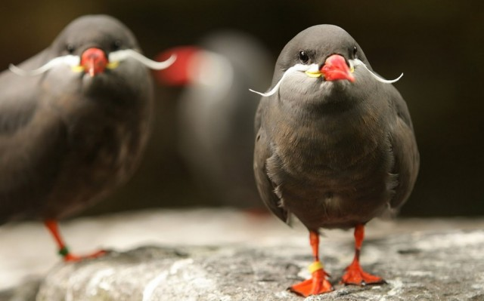
Крачка-инка
Эти потрясающие морские птицы с усами вьют гнезда на скалистых побережьях Чили и Перу. Интересно, что крачка-инка, имея довольно выразительный внешний вид, также отличается своим пением. Птицы издают звуки, которые напоминают кошачье мяуканье. Питаются эти представители семейства крачковых рыбой. Находятся под угрозой исчезновения.

Slide 9
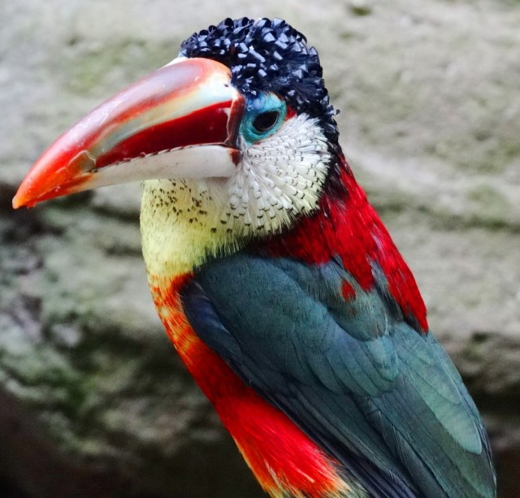
Курчавый арасари
Эта птица относится к семейству тукановых и получила свое название благодаря перьям на голове. Они закручены как ленточки на упакованном подарке.

Slide 10
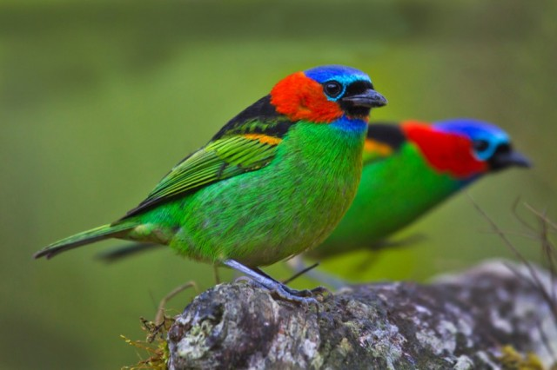
Синешапочная танагра
Существует три подвида этих птиц, которые отличаются, прежде всего, оперением в области шеи и головы. Они обитают в низменных областях тропических лесов в восточной части Южной Америки. Держатся, как правило, парами или группами. В рацион их питания входят фрукты, однако, когда фруктов не хватает, они не упустят возможность полакомиться насекомыми.

Slide 11
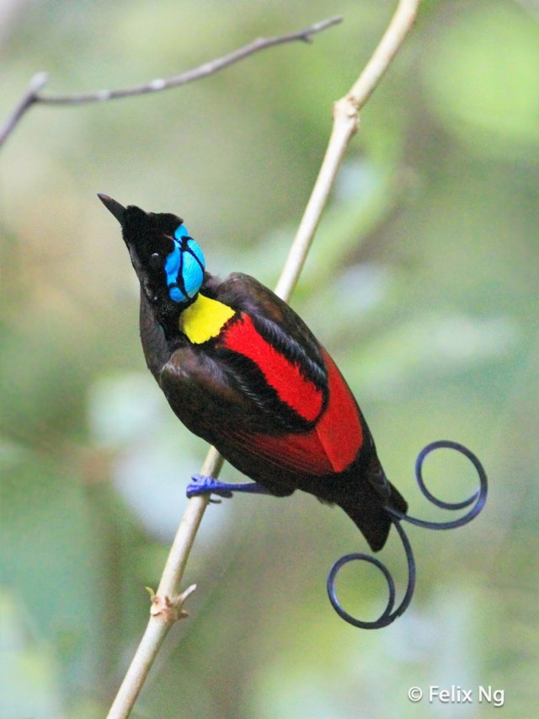
Синеголовая великолепная райская птица
Это еще одна великолепная птица, которую можно легко узнать по завивающимся перьям на хвосте и уникальному окрасу. «Корона» Бирюзового цвета на голове самца – на самом деле не перья, а участок голой кожи.

Slide 12
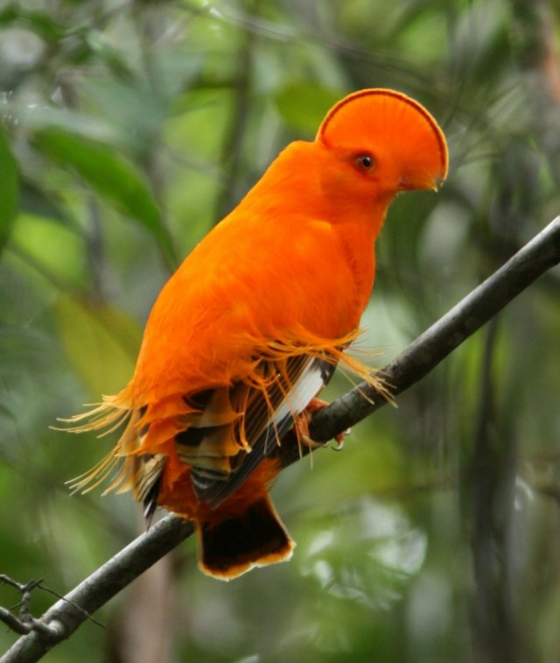
Гвианский скальный петушок
Венок в виде полукруга на голове у этих птиц образован двумя рядами перьев. Он остается виден всегда и не исчезает после брачного сезона, как это часто происходит у других видов птиц.

Slide 13
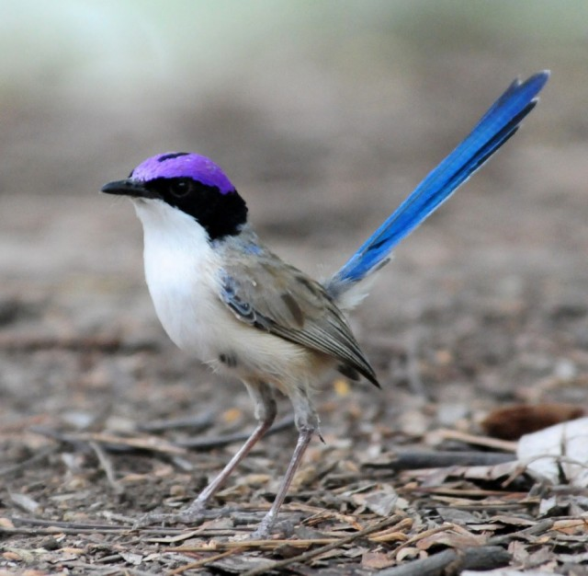
Лиловошапочный расписной малюр
Их пение отличается от пения других малюров, потому что звучит на более низкой частот, а исполняется, как правило, дуэтом.

Slide 14
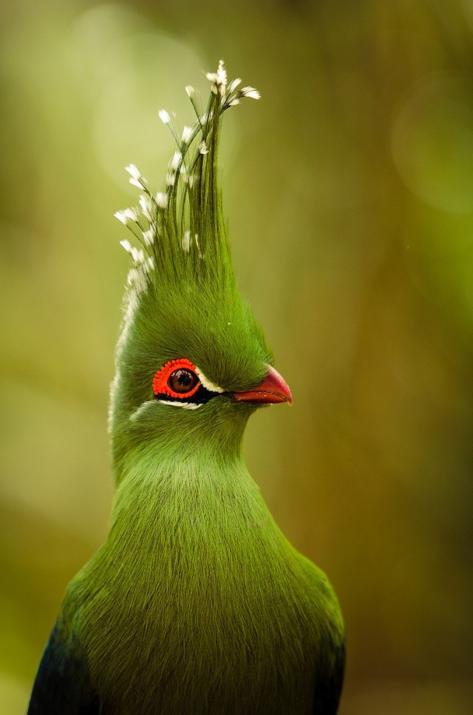
Турако Ливингстона
Эти птицы относятся к семейству тураковых, что дословно означает «бананоеды». Несмотря на такое название, бананы они не едят.

Slide 15
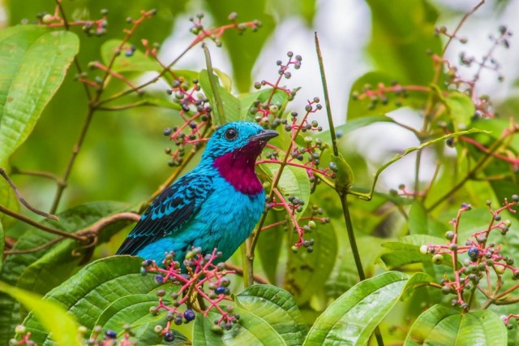
Блестящая котинга
Этот вид птиц с ярким бирюзово-синим окрасом обитает в тропических лесах Амазонии. Они обычно ведут себя тихо, если их не беспокоят хищники. Но, как это обычно бывает в мире птиц, самкам повезло меньше: они имеют серо-коричневый окрас с темными пятнышками.

Slide 16
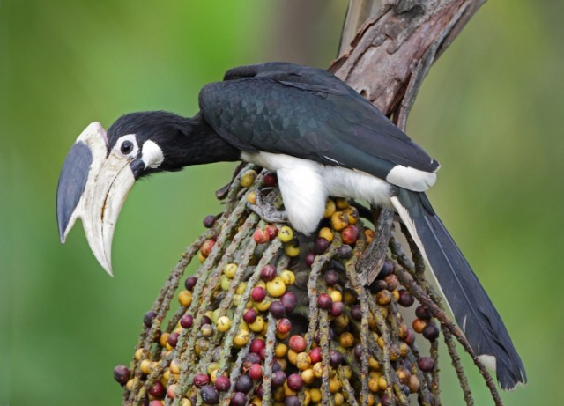
Индийская птица-носорог
Эту птицу легко узнать благодаря своеобразной «каске» на клюве. Коренные племена центральной Индии верили, что череп птицы-носорога приносит богатство.

Slide 17
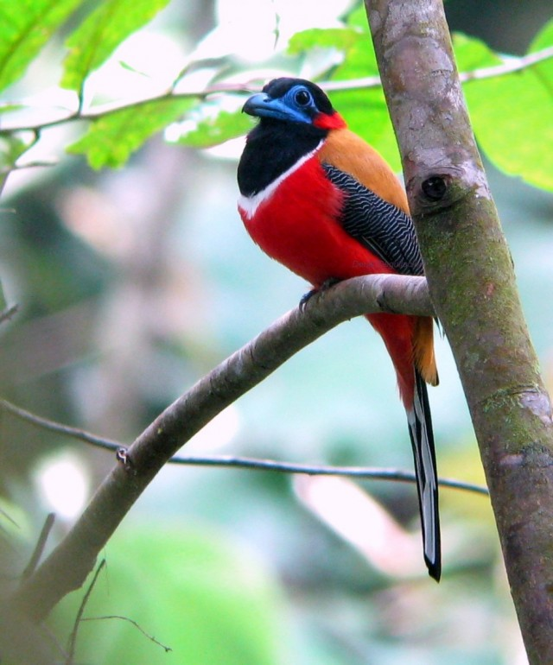
Ошейниковый трогон
Трогона этого вида можно встретить на острове Борнео. Живут они парами или по одному, а гнездятся в дуплах деревьев. Интересный факт: ошейниковые трогоны имеют привычку подолгу сидеть неподвижно, срываясь с места только чтобы схватить насекомое или сорвать ягоду. Находятся под угрозой исчезновения.

Slide 18
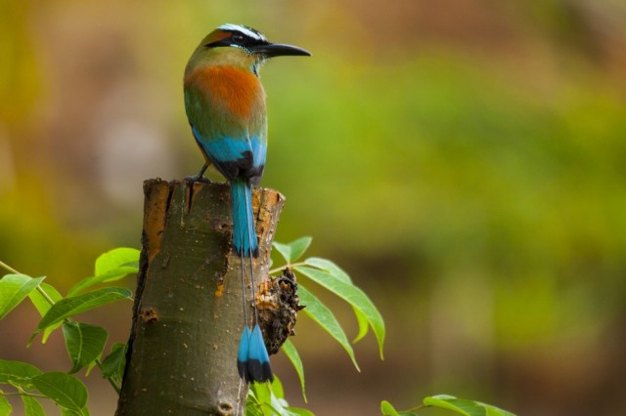
Момот синебровый
Обитают момоты в Центральной Америке. Они не рождаются с характерными для их семейства ракетками. Перья слабо прикреплены к туловищу и по мере взросления опадают.

Slide 19
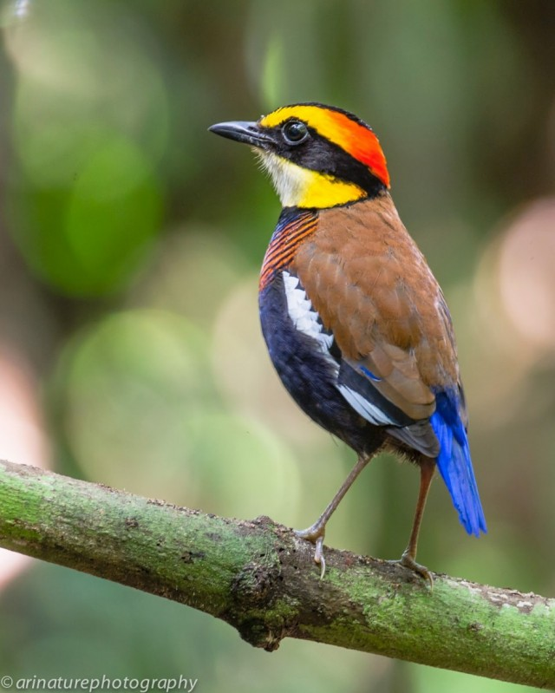
Малазийская синехвостая пита
Это одна из трех видов синехвостых питт, которых раньше относили к одному виду. Однако их разделили по причине внешних и вокальных различий.

Slide 20
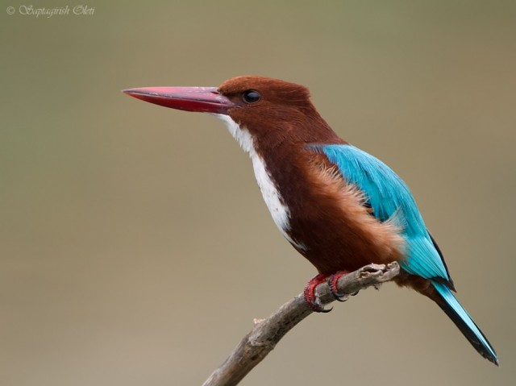
Красноклювая альциона
Альциона вьет гнезда в тоннелях на крутых берегах рек и краях дорог, выкапывая норы глубиной в 50 см. Источником пищи служат насекомые, грызуны, рыба, улитки и даже певчие птицы.

Slide 21
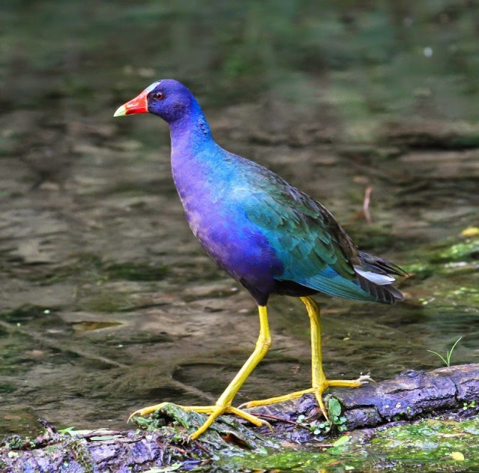
Малая султанка
Встретить султанку можно на юго-востоке США, в центральной и северной части Южной Америки. Обитает этот вид птиц на болотах с густой растительностью.

Slide 22
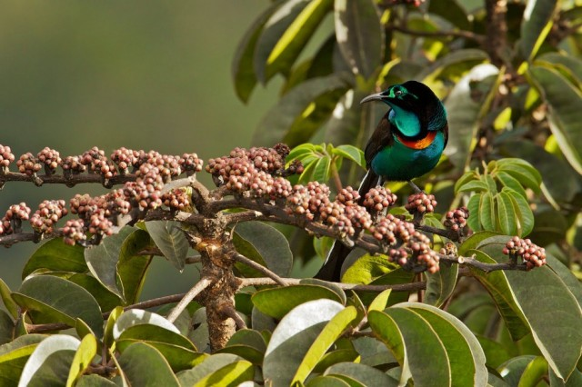
Великолепная астрапия
Это одна из 41 вида райских птиц, которую можно встретить только в горах Новой Гвинеи.

Slide 23
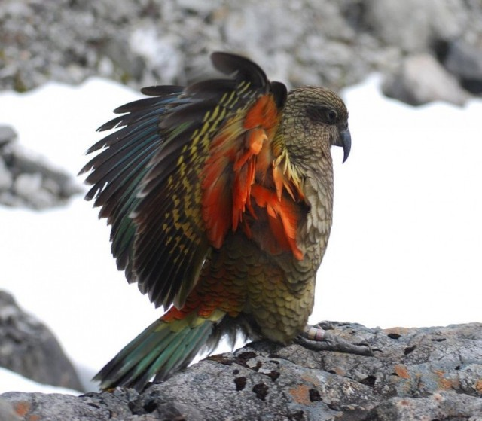
Кеа
Единственных в мире горных попугаев можно встретить на южном острове в Новой Зеландии. Эти большие птицы известны благодаря своему уму и любознательности.

Slide 24
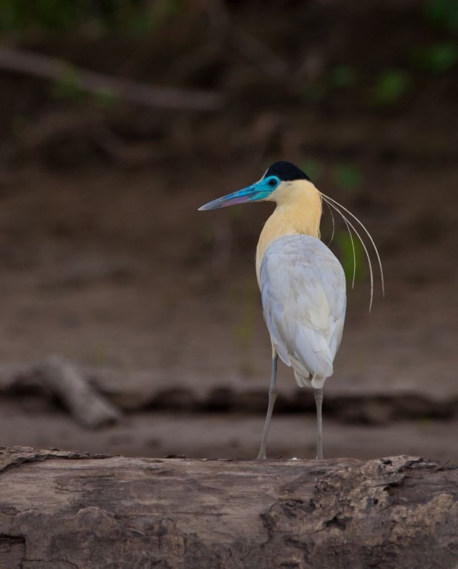
Южноамериканская кваква
Вы легко сможете узнать южноамериканскую квакву по белому оперению, черной шапочке на голове и яркому голубому клюву. Однако вы вряд ли услышите их, так как крики их очень тихие.

Slide 25
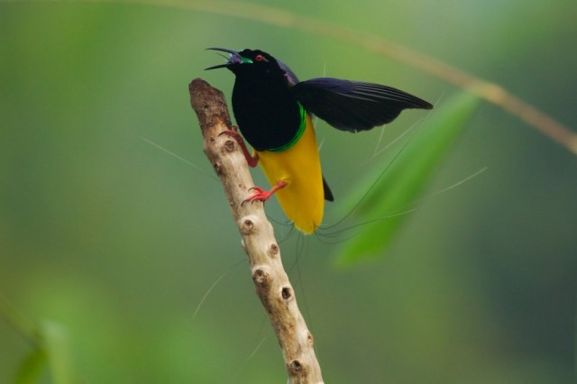
Нитчатая райская птица
Эти птицы обитают на восточном и западном берегах Новой Гвинеи и острова Салавати, где селятся преимущественно в гористых местностях, живут семьями или стаями. Чтобы привлечь самку, самцы танцуют и расчесывают их своими 12 боковыми перьями, напоминающими проволоки. Питаются они соком цветов, таких как, например, саговая пальма или пизанг.

Slide 26
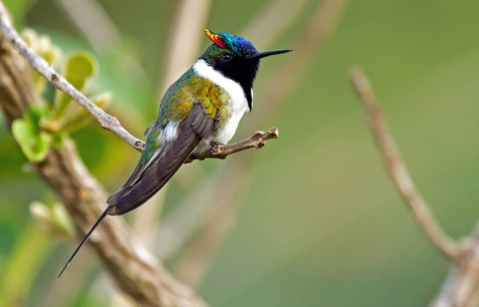
Рогатый колибри
Колибри этого вида можно встретить в Южной Америке. Только самцы имеют яркий «рог», переливающийся разными цветами.

Slide 27
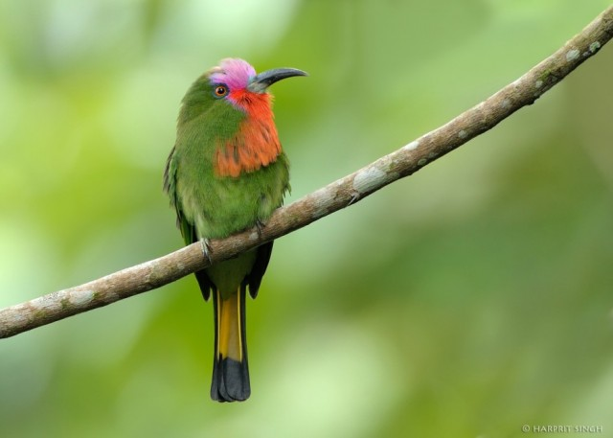
Краснобородая щурка
Эти птицы обитают в южно-восточной Азии. Они ловят пчел и других насекомых прямо на лету. Ударяя насекомое по твердой поверхности несколько раз подряд, они избавляются от жала. Это позволяет удалить почти весь яд. Гнездятся краснобородые щурки в норах на склонах песчаных берегов и, в отличие от других видов щурок, не живут колониями.

